Slide 1
Программа краткосрочного курса « Иголочка рукодельница
Составила:
учитель начальных классов
Тулупова Ольга Николаевна

Slide 2
Введение
Как сделать жизнь школьников разнообразной и увлекательной? Как приобщить их к труду, привить любовь к любимому делу и найти занятие в свободное время?
Таким средством является занятие рукоделием, в частности курс «Иголочка рукодельница», где ученики знакомятся с техникой вышивание крестиком.
Продвигаясь от простого к сложному, учащиеся смогут познакомиться с техникой выполнения работы и выполнить простые по сложности и более сложные работы.
Кроме того, большое значение имеет развитие вкуса при оформлении готовых работ, Эта работа также развивает воображение, творческую активность школьников, позволяет реализовать возможности детей в данной области деятельности. Кроме того у учащихся формируется самостоятельность, ручная умелость и умение довести начатое дело до конца. А это в жизни несомненно пригодится.

Slide 3
Пояснительная записка
Рабочая программа краткосрочного курса составлена в соответствии с требованиями Федерального государственного образовательного стандарта начального общего образования.
При составлении программы учитывались интересы детей, программа ориентирована на обучающихся 1-4 классов и может быть реализована в работе педагога как с отдельно взятым классом, так и с группой обучающихся из разных классов.
Цель программы: создание условий для воспитания личности учащихся, их творческих умений и навыков ручной умелости при работе.

Slide 4
Задачи:
Создание условий для раскрытия умений каждого ребенка и полноценному самовыражению.
Создание ситуаций, обеспечивающих ученику возможность нравственного выбора.
Развитие интереса к рукоделию.
Развитие у детей аккуратности, усидчивости, глазомера
Развитие навыков общения и коммуникации

Slide 5
Программа курса рассчитана на 8 часов, из расчёта 1 час в неделю. Итогом творческой работы обучения является закладка для книги или открытка.
Формы проведения занятий:
• игра
• беседа
• иллюстрирование
• изучение основ и техники выполнения
• работа в малых группах и индивидуально

Slide 6
Материалы и инструменты: лист картона, лист в клетку, цветные карандаши, клей, ножницы, канцелярская кнопка с удобной головкой, полотенце (или мягкая подкладка), иголка для вышивки (с тупым концом), нитки (в идеале мулине).

Slide 7
Ожидаемые результаты
К концу курса обучающиеся:
Имеют понятие:
О технике выполнения (вышивание крестиком)
Научатся (по возможности):
Вдевать нитку в иголку и делать узелок
Вышивать крестиком
Создавать готовое изделие

Slide 8
Ожидаемые метапредметные результаты обучения
В результате реализации программы у обучающихся будут сформированы УУД.
Личностные результаты
Ученик получит возможность сформировать:
• потребность сотрудничества со сверстниками, доброжелательное отношение к сверстникам, бесконфликтное поведение
Метапредметные УУД.
Регулятивные УУД
Обучающийся научится:
• понимать и принимать задачу, сформулированную учителем
• осуществлять контроль, коррекцию и оценку результатов своей деятельности
• анализировать причины успеха/неуспеха.

Slide 9
Познавательные УУД
Обучающийся научится:
• пользоваться приёмами анализа и синтеза при выполнении работы
• понимать и применять полученную информацию при выполнении заданий
• проявлять индивидуальные творческие способности
Коммуникативные УУД
Обучающийся научится:
• включаться в диалог, в коллективное обсуждение, проявлять инициативу и активность
• обращаться за помощью
• формулировать свои затруднения

Slide 10
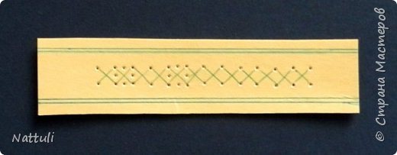
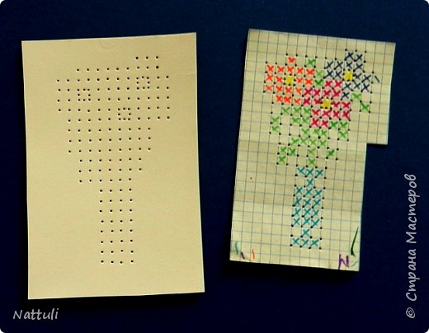
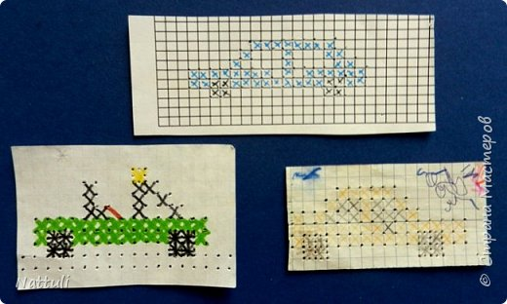
Планирование.
1-е занятие. Знакомство с техникой выполнения работы. Инструктаж по ТБ при работе с ножницами и иголкой. Выбор рисунка.
2-3 занятие. Подготовка. Изготовление заготовки: рисование крестиком простого рисунка прокол дырочек кнопкой.
4-7-е занятие. Изготовление закладки (открытки). Вышивание крестиком.
8-е занятие. Оформление готовой работы.

Slide 11
Используемые ресурсы:
http://stranamasterov.ru/node/913753
http://www.stranamam.ru/post/7858933/

